Slide 1




LOGO
UNIV/POLTEK
DIGITAL TALENT SCHOLARSHIP
2019
Big Data Analytics
digitalent.kominfo.go.id

Slide 2
Sesi 19 Hadoop (1)
Hadoop Administration dan Hadoop Distribution File System (HDFS)

Slide 3
Garis Besar
Pendahuluan mengenai Hadoop
Arsitektur Hadoop dan HDFS
Hadoop Administration
Komponen Hadoop

Slide 4
Panduan
Peserta enroll ke kelas Hadoop101 dan Spark Fundamental 1 di cognitiveclass.ai
Peserta wajib menyelesaikan kelas tersebut sebelum materi pekan 25 dan mendapatkan badge serta sertifikat kelas → tanda telah mempelajari Hadoop dan Spark

Slide 5
Pengenalan pada Hadoop
Big Data
Hadoop

Slide 6
Kenapa Hadoop?
Dunia digital yang mengarah ke Big Data
Mulanya, data masih bisa diproses oleh PC Mudah diproses, ukuran tidak terlalu besar Seiring waktu, data bertambah besar
Data dan operasinya tidak bisa ditangani resource hardware yang ada
80% data yang tersebar di dunia digital/internet adalah unstructured data

Slide 7
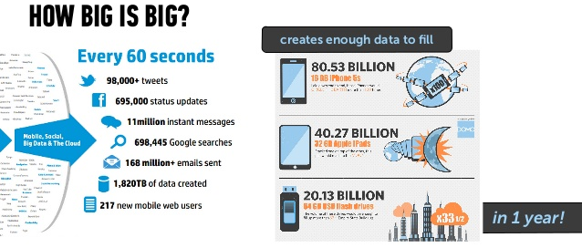
Big Data

Slide 8
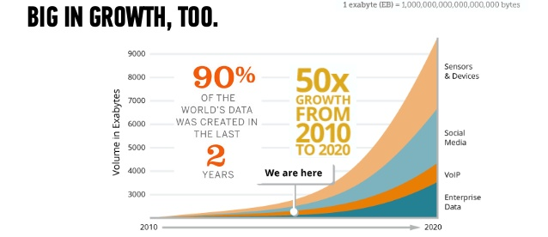
Big Data

Slide 9



Hadoop (1)
Open source project dari Apache Foundation
Sebuah framework yang dibuat menggunakan Java untuk distributed computing dan penyimpanan data yang reliabel dan skalabel
Dikembangkan oleh Doug Cutting pada tahun 2005 untuk Nutch
Didanai oleh Yahoo dan pada tahun 2006 dihibahkan kepada Apache

Slide 10
Hadoop (2)
Yahoo masih pendana terbesar pada project Hadoop
Menggunakan teknologi MapReduce milik Google
Solusi pemrosesan dan analisis data yang berukuran sangat besar
Dioptimalkan untuk menangani jumlah data masif - Structured - Unstructured - Semi Structured

Slide 11
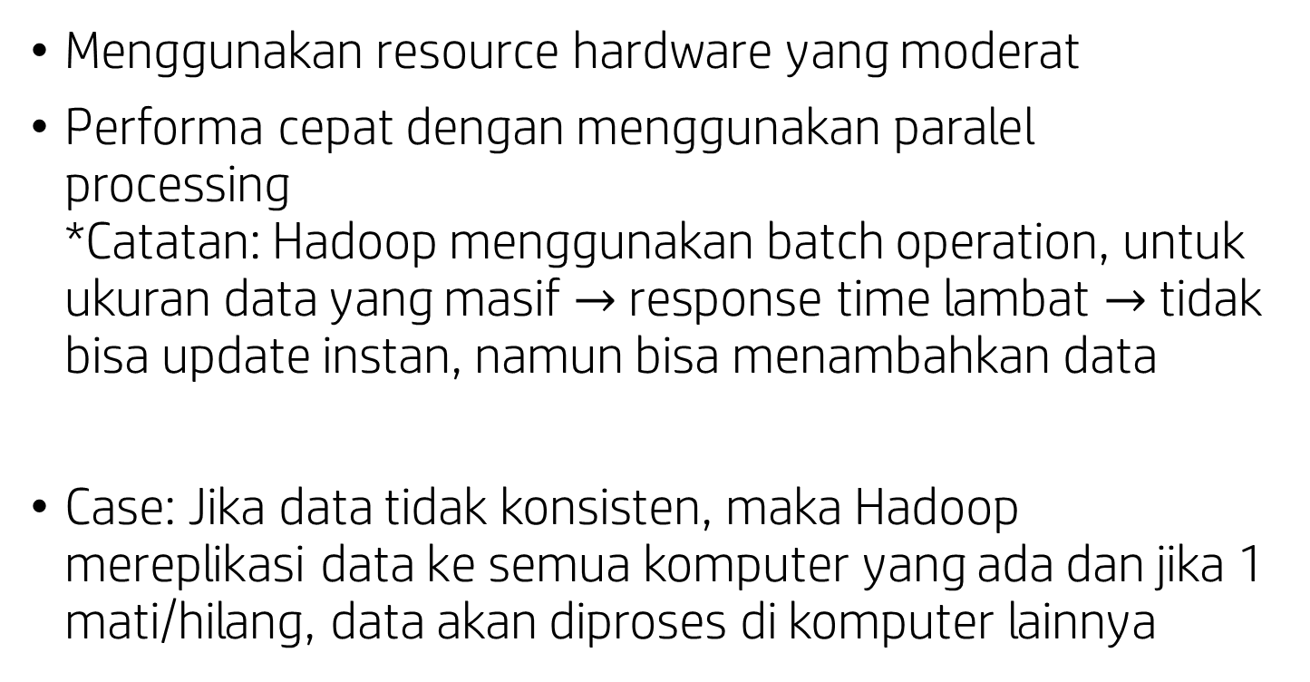
Hadoop (3)
Menggunakan resource hardware yang moderat
Performa cepat dengan menggunakan paralel processing *Catatan: Hadoop menggunakan batch operation, untuk ukuran data yang masif $→$ response time lambat $→$ tidak bisa update instan, namun bisa menambahkan data
Case: Jika data tidak konsisten, maka Hadoop mereplikasi data ke semua komputer yang ada dan jika 1 mati/hilang, data akan diproses di komputer lainnya

Slide 12
Hadoop pada Proses
Tidak cocok untuk OnLine Transaction Processing (OTLP) <data diakses secara random pada structured data seperti relational database>
Tidak cocok untuk OnLine Analytical Processing (OLAP) atau Decision Support System (DSS) <data diakses secara sekuensial pada structured data seperti relational database untuk menghasilkan laporan business intelligence>

Slide 13

Hadoop pada Proses (Lanjutan)
Komplemen (Pelengkap) dari OTLP dan OLAP, bukan pengganti relational database

Slide 14
Hadoop pada Data
Tidak cocok untuk data yang saling berkterkaitan (tidak bisa diparalelisasikan karena tidak independen)
Tidak cocok untuk akses data low latency
Tidak cocok untuk banyak data berukuran kecil

Slide 15
Big Data dengan Hadoop?
Salah satu solusi Big Data
Banyak solusi lain selain Hadoop
Hadoop dapat diintegrasikan dengan layanan solusi analitik lainnya

Slide 16
Hadoop pada Cloud
Pasangan yang sangat baik untuk Hadoop
Fleksibel, simpel, dan skalabel untuk membuat Hadoop cluster (on-demand, dipakai saat dibutuhkan)
Biaya lebih murah karena tidak berinvestasi pada hardware

Slide 17
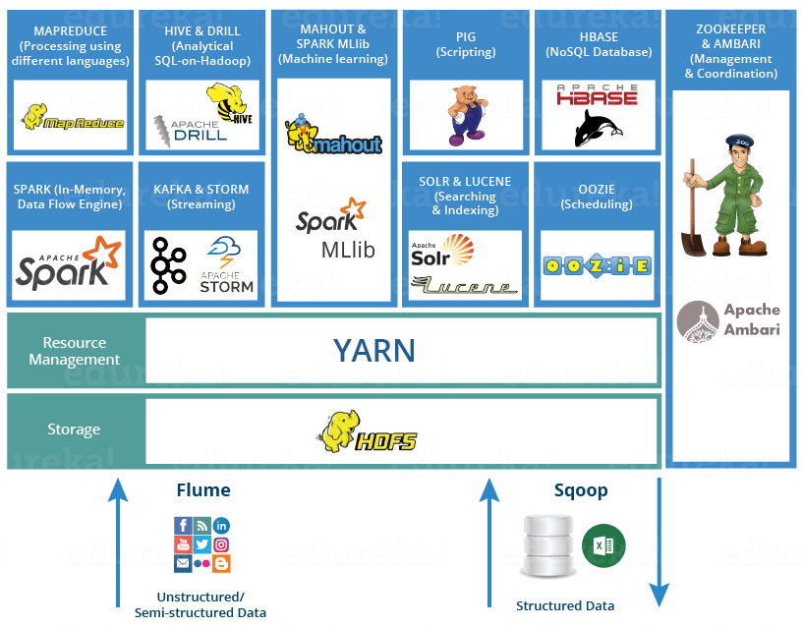
Hadoop Framework

Slide 18
Project Hadoop (1)
Ambari™: tool berbasis web untuk manajemen, provisioning, dan monitoring Hadoop
Avro™: sistem sterilisasi data
Cassandra™: database multi-master database skalabel tanpa kesalahan
Chukwa™: sistem koleksi data untuk mengelola distributed system yang besar
HBase™: distributed database skalabel mendukung strutctured data untuk tabel besar

Slide 19
Project Hadoop (2)
HDFS™ (Hadoop Distributed File System): sistem file terdistribusi yang menyediakan akses throughput tinggi untuk data aplikasi
Hive™: infrastruktur data warehouse untuk peringkasan data dan adhoc query
Mahout™: library machine learning dan data mining skalabel
MapReduce: sistem berbasis YARN untuk memparalelisasikan dataset besar
Ozone: sebuah object store untuk Hadoop

Slide 20
Project Hadoop (3)
Pig™: bahasa data-flow tingkat tinggi dan framework eksekusi untuk komputasi paralel
Spark™: compute engine cepat dan umum untuk data Hadoop Menyediakan programming model yang simpel dan ekspresif serta mendukung secara luas aplikasi, ETL (extract, transform, load), machine learning, stream processing, dan komputasi graph
Submarine: engine machine learning untuk Hadoop

Slide 21
Project Hadoop (4)
Tez™: framework programming dengan generalized data-flow, berbasis YARN, dan menyediakan engine yang powerful dan fleksibel untuk eksekusi DAG (Directed Acyclic Graph) tasks untuk memproses data untuk batch dan interactive usecase Tex diadopsi oleh Hive, Pig, dll untuk menggantikan MapReduce
YARN: framework untuk job scheduling dan manajemen resource cluster
ZooKeeper™: layanan koordinasi performa tinggi untuk aplikasi terdistribusi

Slide 22

Implementasi Hadoop (1) IBM Watson
Supercomputer IBM yang mengalahkan 2 orang yang paling sering menang di acara Jeopardy
Menggunakan data dari 200 juta halaman teks input
Menggunakan Hadoop untuk distribusi workload ke memori

Slide 23
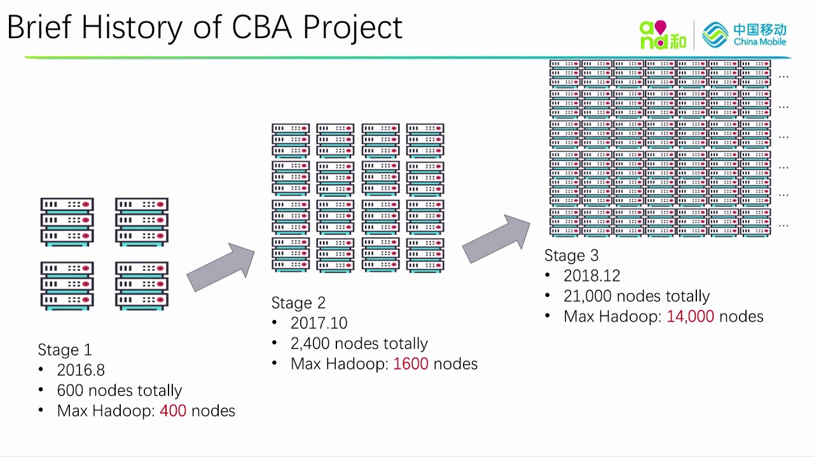
Implementasi Hadoop (2) China Mobile
Membuat Hadoop cluster untuk data mining dari Call Data Records (5-8 TB data setiap hari)
Memproses data 10x lebih banyak dan 5x lebih cepat dari sistem lama tanpa Hadoop

Slide 24
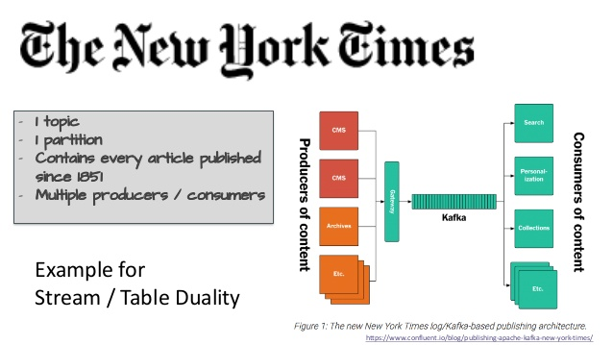

Implementasi Hadoop (3) New York Times
Mengonversi semua berita dari tahun 1851-1922 ke dalam web dari (11 juta gambar $≅$ 4TB hingga 1,5TB PDF)
Diselesaikan oleh 1 orang dalam 24 jam pada 100-instance Amazon EC2

Slide 25
Arsitektur Pre Hadoop 2.2
Hadoop Cluster
Hadoop Distributed File System (HDFS)
Hadoop Blocks
Hadoop Nodes

Slide 26
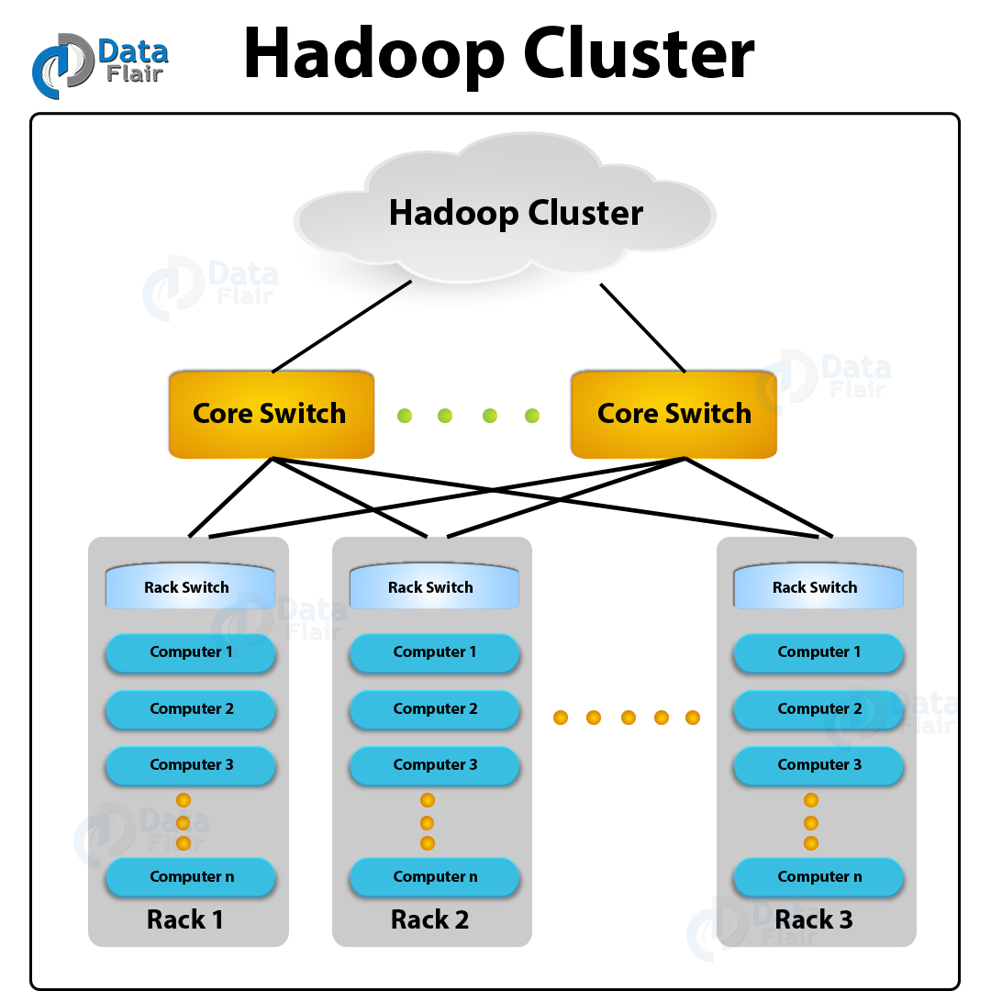
Hadoop Cluster – Terminology Review

Slide 27
Arsitektur Pre Hadoop 2.2
Dua Komponen Utama
Distributed File System
Hadoop Distribution File System (HDFS)
MapReduce Engine (Map Reduce V1) *dibahas pada sesi selanjutnya
framework untuk melakukan kalkulasi pada data di file system
Memiliki resource manager dan scheduler

Slide 28
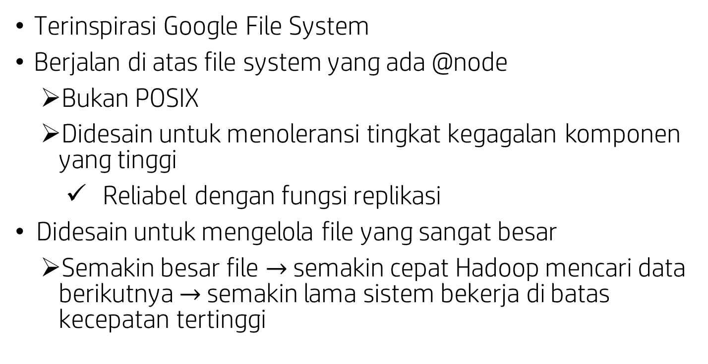
Hadoop Distributed File System (HDFS) (1)
Terinspirasi Google File System
Berjalan di atas file system yang ada @node
Bukan POSIX
Didesain untuk menoleransi tingkat kegagalan komponen yang tinggi
Reliabel dengan fungsi replikasi
Didesain untuk mengelola file yang sangat besar
Semakin besar file $→$ semakin cepat Hadoop mencari data berikutnya $→$ semakin lama sistem bekerja di batas kecepatan tertinggi

Slide 29
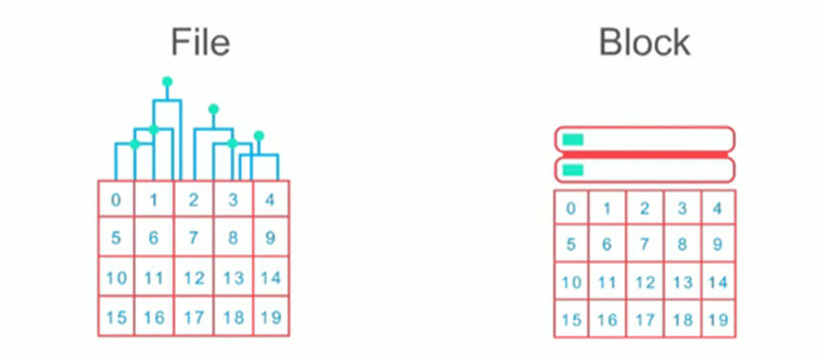
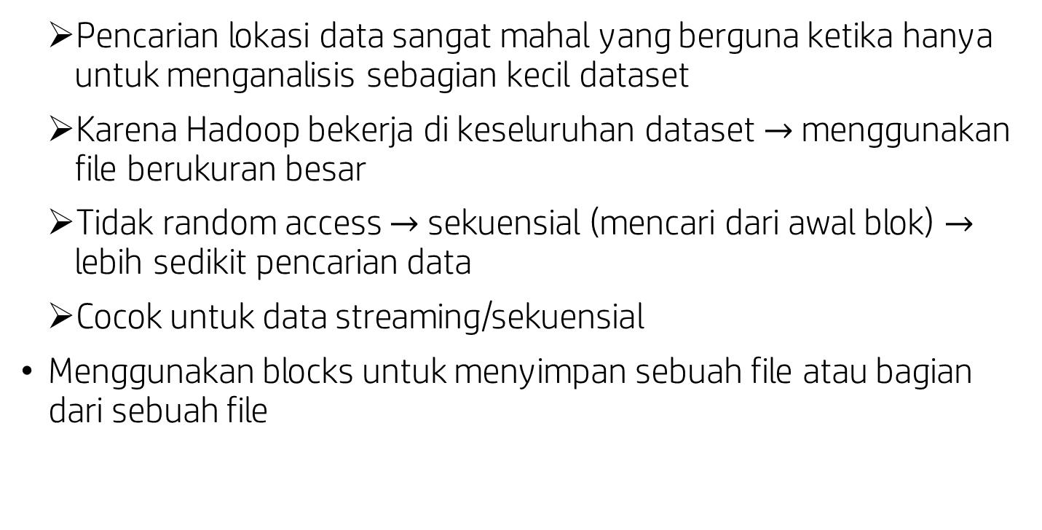
HDFS (2)
Pencarian lokasi data sangat mahal yang berguna ketika hanya untuk menganalisis sebagian kecil dataset
Karena Hadoop bekerja di keseluruhan dataset $→$ menggunakan file berukuran besar
Tidak random access $→$ sekuensial (mencari dari awal blok) $→$ lebih sedikit pencarian data
Cocok untuk data streaming/sekuensial
Menggunakan blocks untuk menyimpan sebuah file atau bagian dari sebuah file

Slide 30
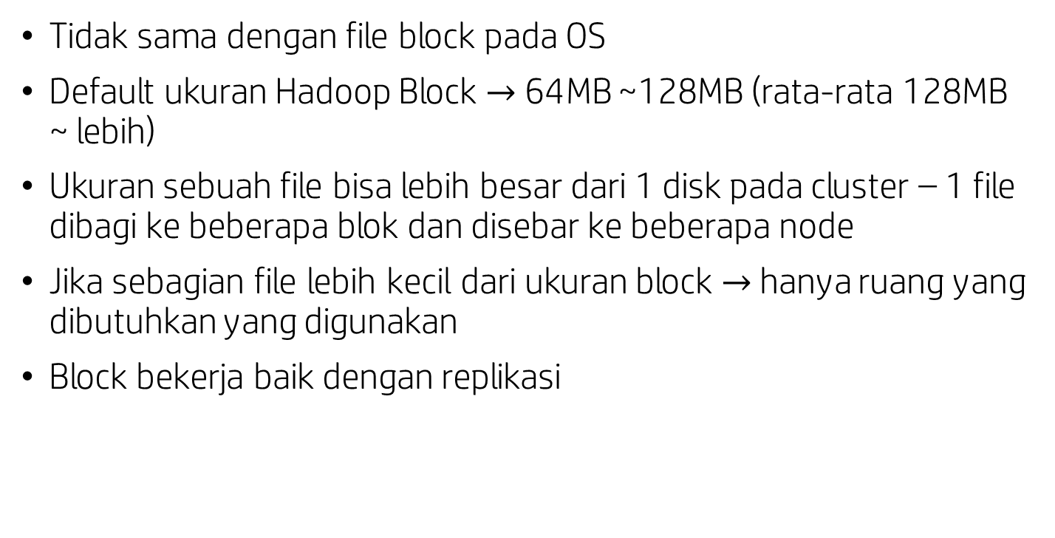
HDFS File Blocks
Tidak sama dengan file block pada OS
Default ukuran Hadoop Block $→$64MB ~128MB (rata-rata 128MB ~ lebih)
Ukuran sebuah file bisa lebih besar dari 1 disk pada cluster – 1 file dibagi ke beberapa blok dan disebar ke beberapa node
Jika sebagian file lebih kecil dari ukuran block $→$ hanya ruang yang dibutuhkan yang digunakan
Block bekerja baik dengan replikasi
Contoh sebuah file 450MB | 128MB | 128MB | 128MB | 66MB

Slide 31
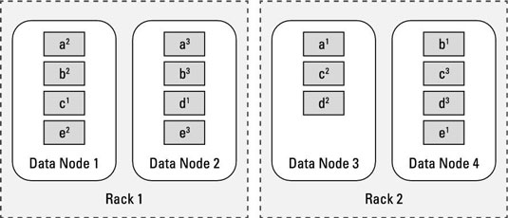
Hadoop Blocks dengan Replikasi

Slide 32
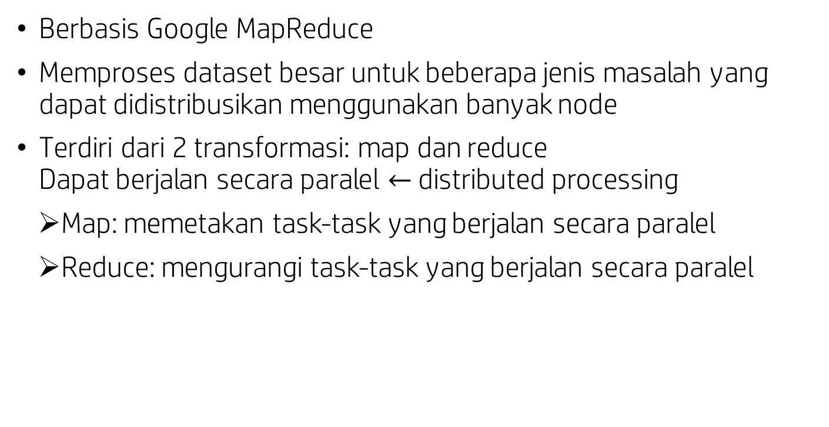
Framework MapReduce *dibahas lebih lanjut pada sesi berikutnya
Berbasis Google MapReduce
Memproses dataset besar untuk beberapa jenis masalah yang dapat didistribusikan menggunakan banyak node
Terdiri dari 2 transformasi: map dan reduce Dapat berjalan secara paralel $←$ distributed processing
Map: memetakan task-task yang berjalan secara paralel
Reduce: mengurangi task-task yang berjalan secara paralel

Slide 33
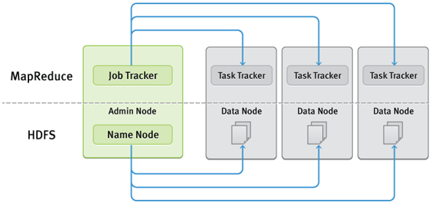
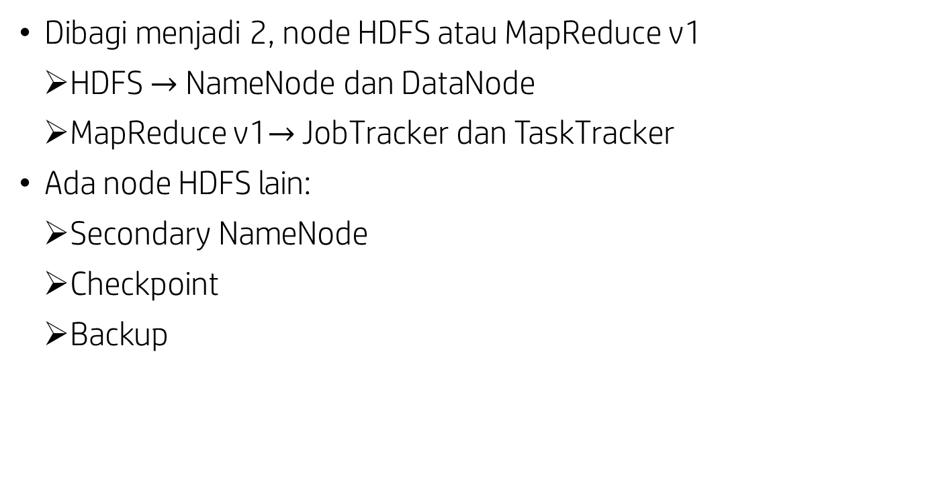
Tipe-tipe Node pada Hadoop Cluster
Dibagi menjadi 2, node HDFS atau MapReduce v1
HDFS $→$ NameNode dan DataNode
MapReduce v1$→$ JobTracker dan TaskTracker
Ada node HDFS lain:
Secondary NameNode
Checkpoint
Backup

Slide 34
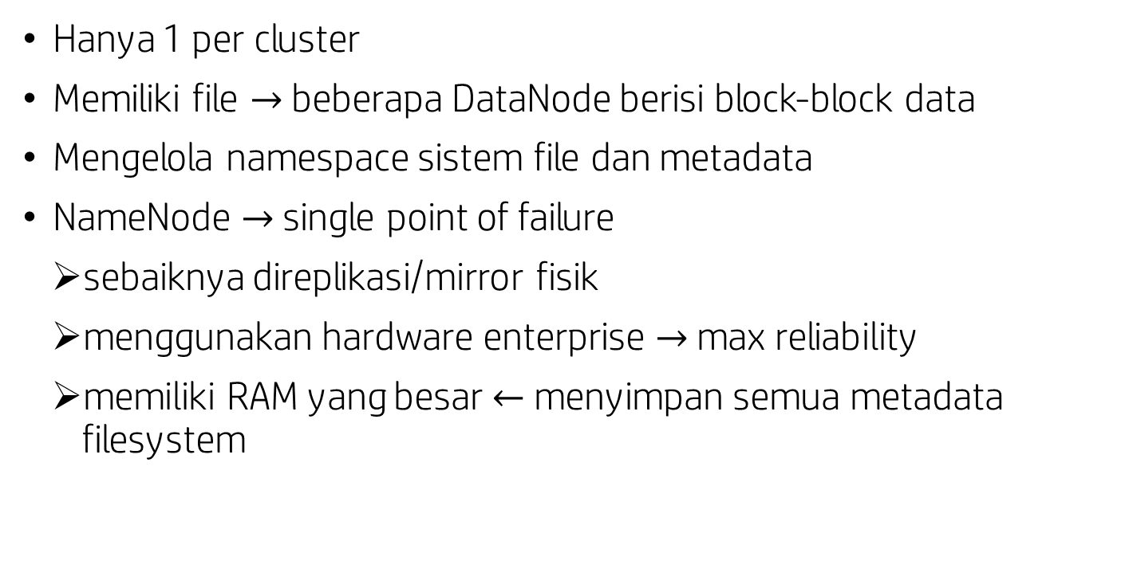
NameNode
Hanya 1 per cluster
Memiliki file $→$ beberapa DataNode berisi block-block data
Mengelola namespace sistem file dan metadata
NameNode $→$ single point of failure
sebaiknya direplikasi/mirror fisik
menggunakan hardware enterprise $→$ max reliability
memiliki RAM yang besar $←$ menyimpan semua metadata filesystem

Slide 35
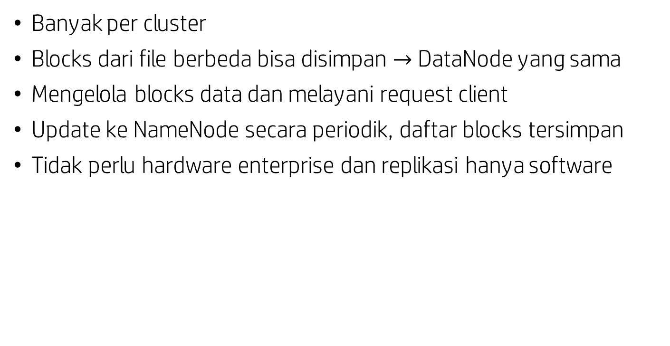
DataNode
Banyak per cluster
Blocks dari file berbeda bisa disimpan $→$ DataNode yang sama
Mengelola blocks data dan melayani request client
Update ke NameNode secara periodik, daftar blocks tersimpan
Tidak perlu hardware enterprise dan replikasi hanya software

Slide 36
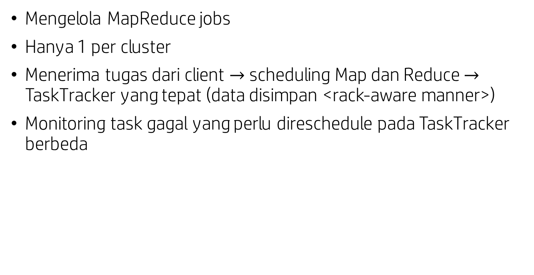
JobTracker
Mengelola MapReduce jobs
Hanya 1 per cluster
Menerima tugas dari client $→$ scheduling Map dan Reduce $→$ TaskTracker yang tepat (data disimpan <rack-aware manner>)
Monitoring task gagal yang perlu direschedule pada TaskTracker berbeda

Slide 37

TaskTracker
Banyak TaskTracker per cluster$→$ paralelisme task map dan reduce
Tiap TaskTracker $→$ call Java VM $→$ run task map atau reduce
Berkomunikasi $→$ heatbeat message $→$ JobTracker
Membaca blocks dari DataNode

Slide 38
Arsitektur Hadoop 2.2
YARN
Hadoop High Availability
Topology Awareness
Proses HDFS

Slide 39
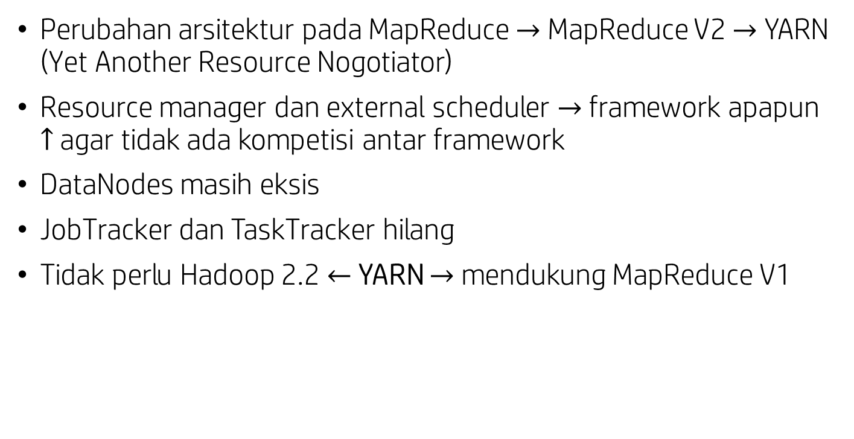
Arsitektur Hadoop 2.2
Perubahan arsitektur pada MapReduce $→$ MapReduce V2 $→$ YARN (Yet Another Resource Nogotiator)
Resource manager dan external scheduler $→$ framework apapun $↑$ agar tidak ada kompetisi antar framework
DataNodes masih eksis
JobTracker dan TaskTracker hilang
Tidak perlu Hadoop 2.2 $←$ YARN $→$ mendukung MapReduce V1

Slide 40
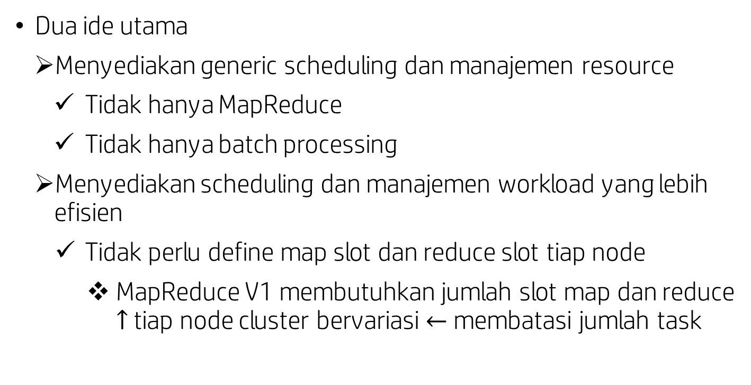
YARN (1)
Dua ide utama
Menyediakan generic scheduling dan manajemen resource
Tidak hanya MapReduce
Tidak hanya batch processing
Menyediakan scheduling dan manajemen workload yang lebih efisien
Tidak perlu define map slot dan reduce slot tiap node
MapReduce V1 membutuhkan jumlah slot map dan reduce $↑$ tiap node cluster bervariasi $←$ membatasi jumlah task

Slide 41
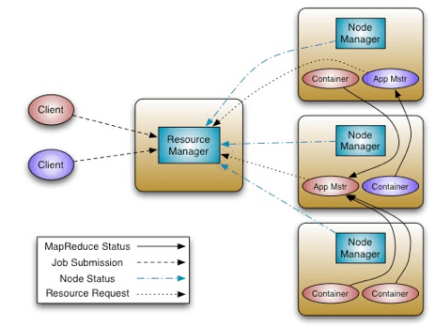
YARN Overview Diagram

Slide 42
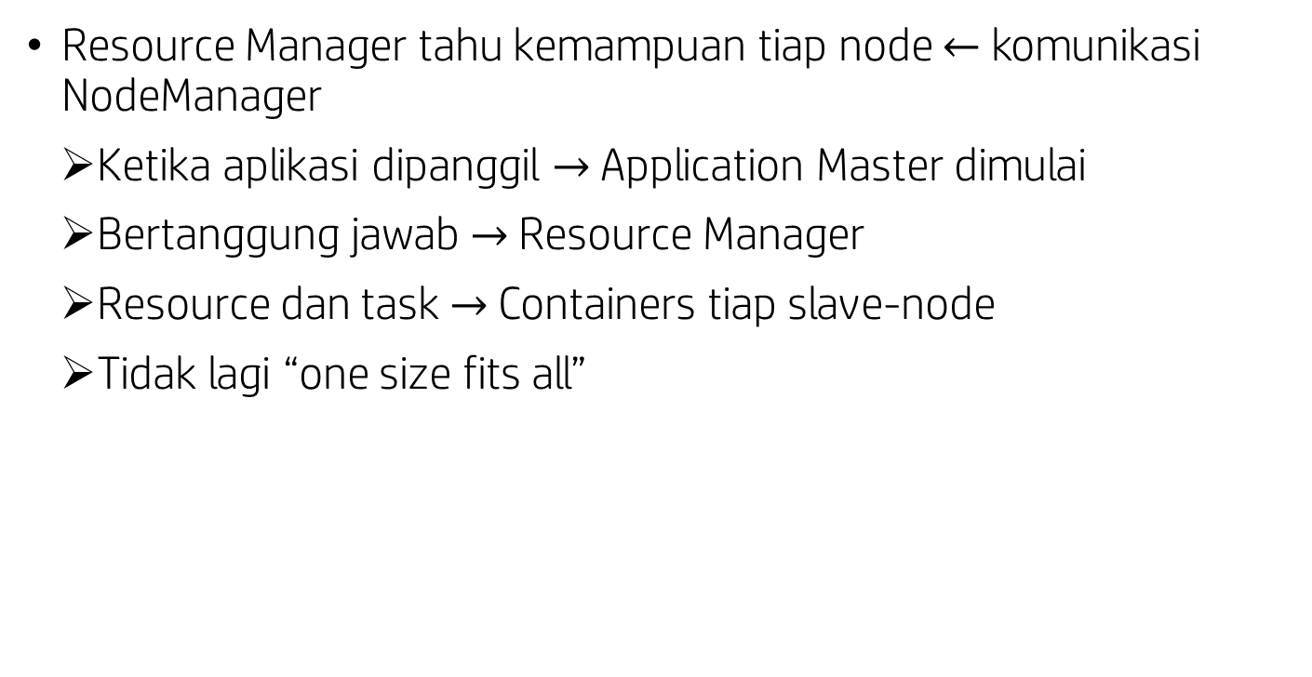
YARN (2)
Resource Manager tahu kemampuan tiap node $←$ komunikasi NodeManager
Ketika aplikasi dipanggil $→$ Application Master dimulai
Bertanggung jawab $→$ Resource Manager
Resource dan task $→$ Containers tiap slave-node
Tidak lagi “one size fits all”

Slide 43
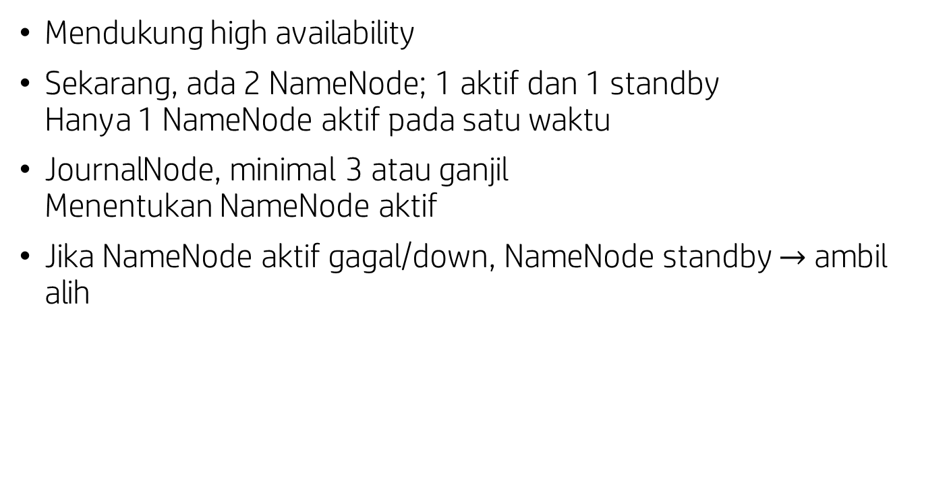
NameNode pada YARN
Mendukung high availability
Sekarang, ada 2 NameNode; 1 aktif dan 1 standby Hanya 1 NameNode aktif pada satu waktu
JournalNode, minimal 3 atau ganjil Menentukan NameNode aktif
Jika NameNode aktif gagal/down, NameNode standby $→$ ambil alih

Slide 44
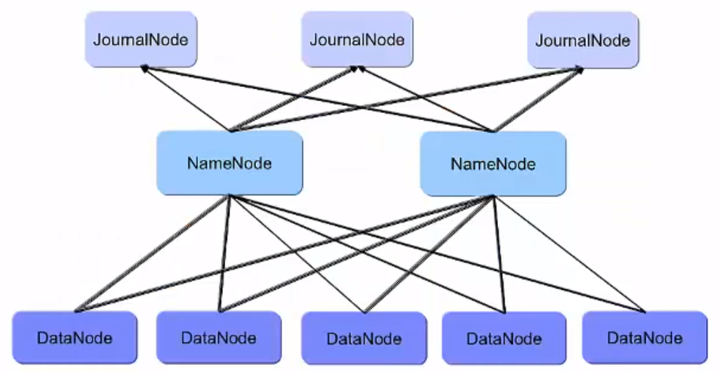
Hadoop High Availability

Slide 45
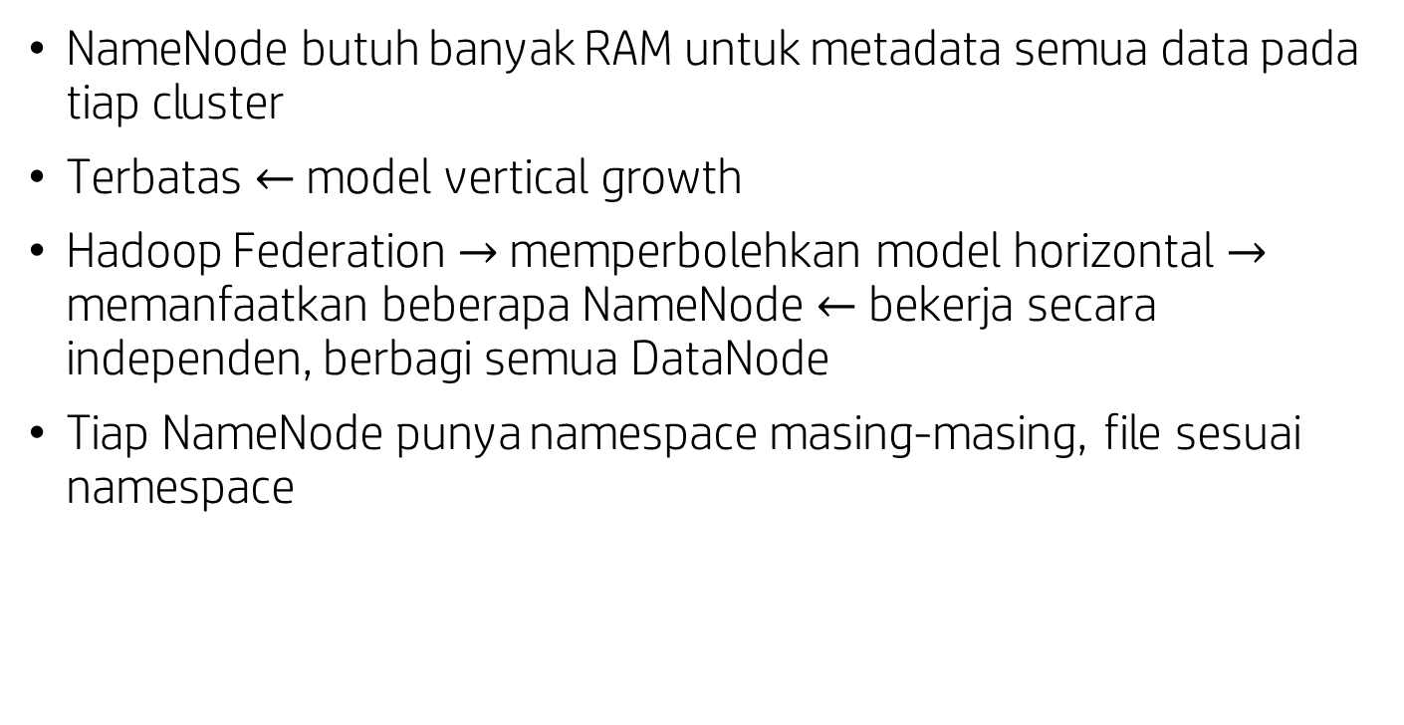
NameNode Memory Limitation
NameNode butuh banyak RAM untuk metadata semua data pada tiap cluster
Terbatas $←$ model vertical growth
Hadoop Federation $→$ memperbolehkan model horizontal $→$ memanfaatkan beberapa NameNode $←$ bekerja secara independen, berbagi semua DataNode
Tiap NameNode punya namespace masing-masing, file sesuai namespace

Slide 46
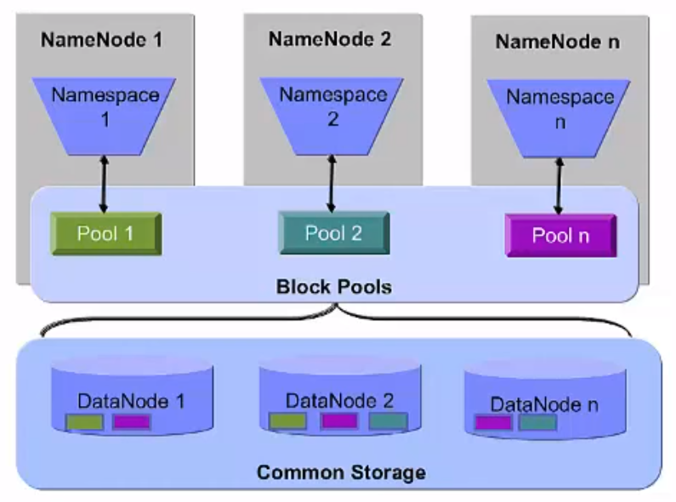

Slide 47
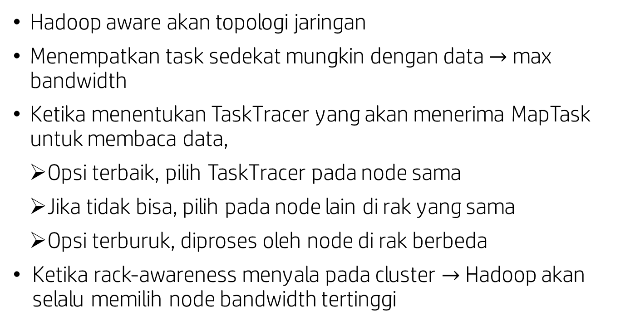
Topology Awareness
Hadoop aware akan topologi jaringan
Menempatkan task sedekat mungkin dengan data $→$ max bandwidth
Ketika menentukan TaskTracer yang akan menerima MapTask untuk membaca data,
Opsi terbaik, pilih TaskTracer pada node sama
Jika tidak bisa, pilih pada node lain di rak yang sama
Opsi terburuk, diproses oleh node di rak berbeda
Ketika rack-awareness menyala pada cluster $→$ Hadoop akan selalu memilih node bandwidth tertinggi

Slide 48
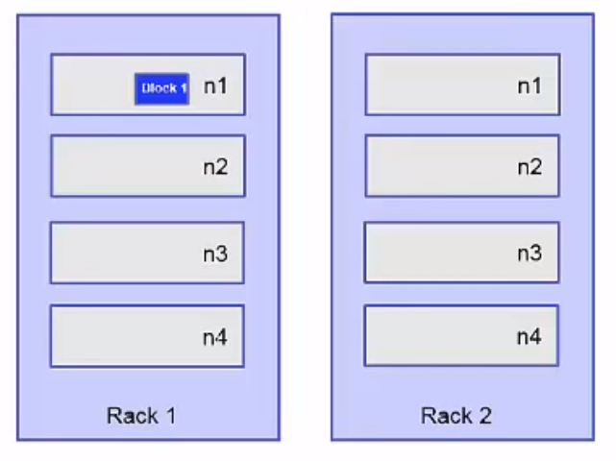

Slide 49
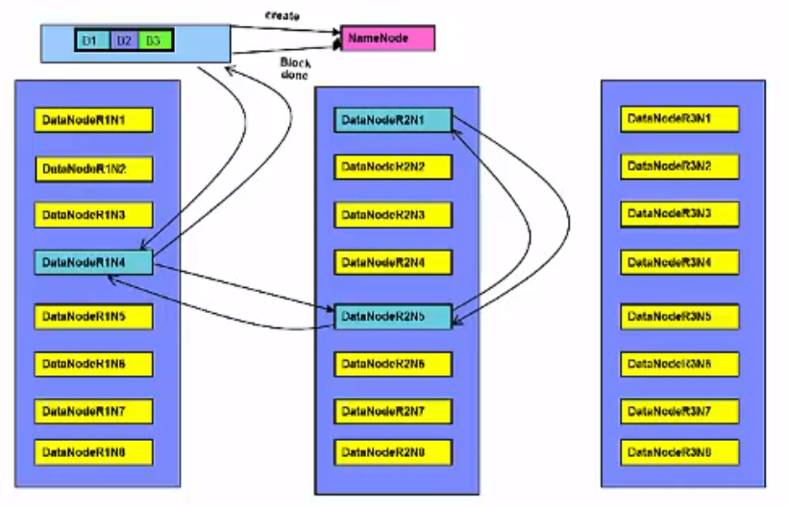
Replikasi HDFS (1)

Slide 50
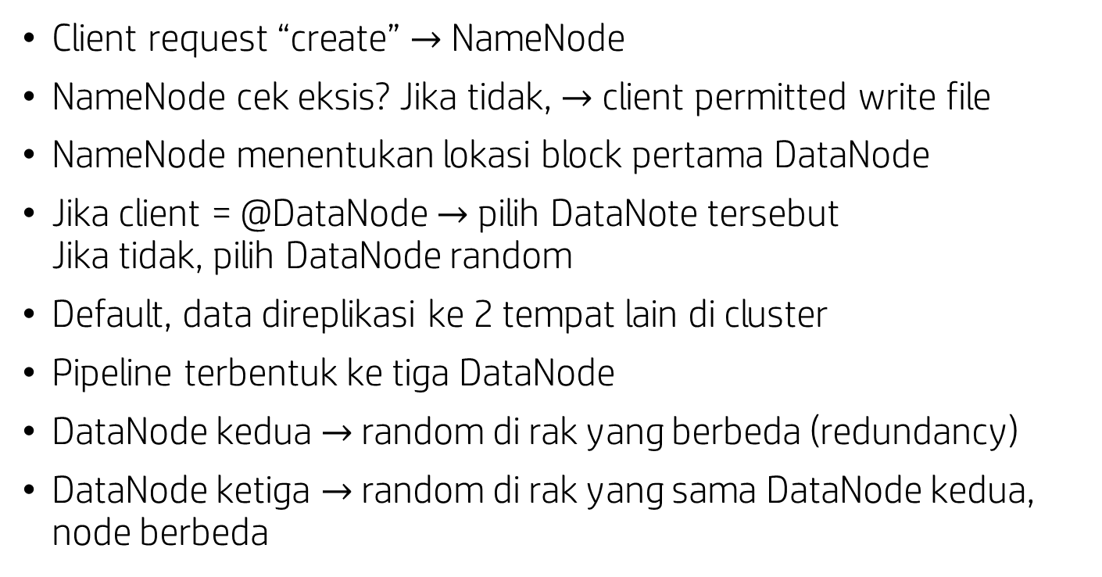
Replikasi HDFS (2)
Client request “create” $→$ NameNode
NameNode cek eksis? Jika tidak, $→$ client permitted write file
NameNode menentukan lokasi block pertama DataNode
Jika client = @DataNode $→$ pilih DataNote tersebut Jika tidak, pilih DataNode random
Default, data direplikasi ke 2 tempat lain di cluster
Pipeline terbentuk ke tiga DataNode
DataNode kedua $→$ random di rak yang berbeda (redundancy)
DataNode ketiga $→$ random di rak yang sama DataNode kedua, node berbeda

Slide 51
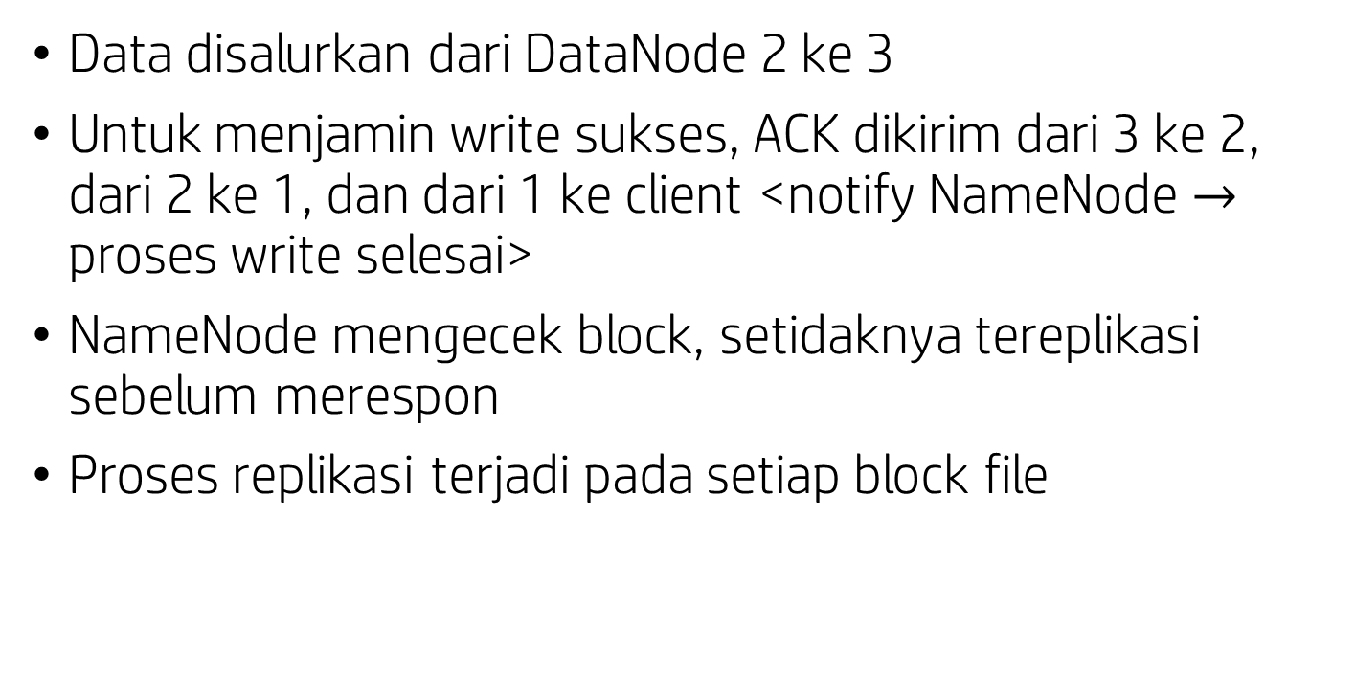
Replikasi HDFS (3)
Data disalurkan dari DataNode 2 ke 3
Untuk menjamin write sukses, ACK dikirim dari 3 ke 2, dari 2 ke 1, dan dari 1 ke client <notify NameNode $→$ proses write selesai>
NameNode mengecek block, setidaknya tereplikasi sebelum merespon
Proses replikasi terjadi pada setiap block file

Slide 52
HDFS Command Line
Memanggil HDFS shell
Daftar command HDFS
Ambari console

Slide 53
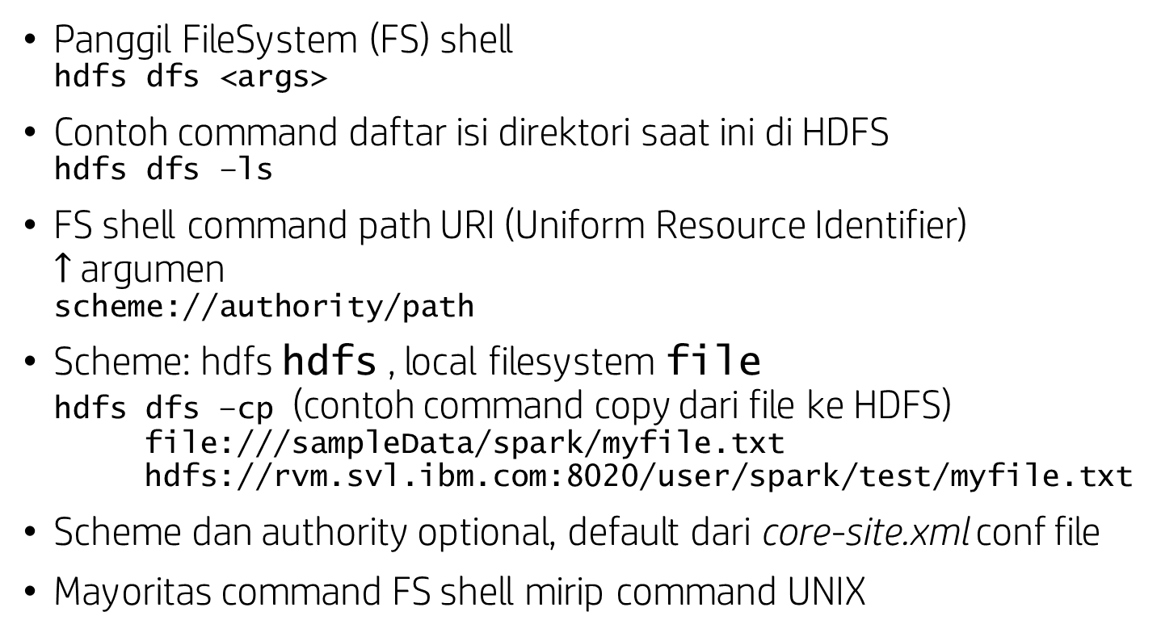
HDFS file command interface
Panggil FileSystem (FS) shell hdfs dfs <args>
Contoh command daftar isi direktori saat ini di HDFS hdfs dfs –ls
FS shell command path URI (Uniform Resource Identifier) $↑$ argumen scheme://authority/path
Scheme: hdfs hdfs , local filesystem file hdfs dfs –cp (contoh command copy dari file ke HDFS) file:///sampleData/spark/myfile.txt hdfs://rvm.svl.ibm.com:8020/user/spark/test/myfile.txt
Scheme dan authority optional, default dari core-site.xml conf file
Mayoritas command FS shell mirip command UNIX

Slide 54
HDFS file command interface
Meski bukan POSIX compliant, ada beberapa command seperti POSIX cat, chgrp, chmod, chown, cp, dua, ls, mkdir, mv, rm, stat, tail
Command spesifik HDFS copyFromLocal, copyToLocal, get, getmerge, put, setrep
copyFromLocal / put copy file dari local FS ke HDFS
copyToLocal / get copy file dari HDFS ke local
getMerge ambil semua file di direktori yang match dengan pola sumber gabung dan mengurutkan ke 1 file di local FS

Slide 55
setRep
set faktor replikasi sebuah file
dapat dieksekusi rekursif untuk mengganti satu tree
dapat dispesifikkan untuk menunggu hingga level replikasi terpenuhi

Slide 56
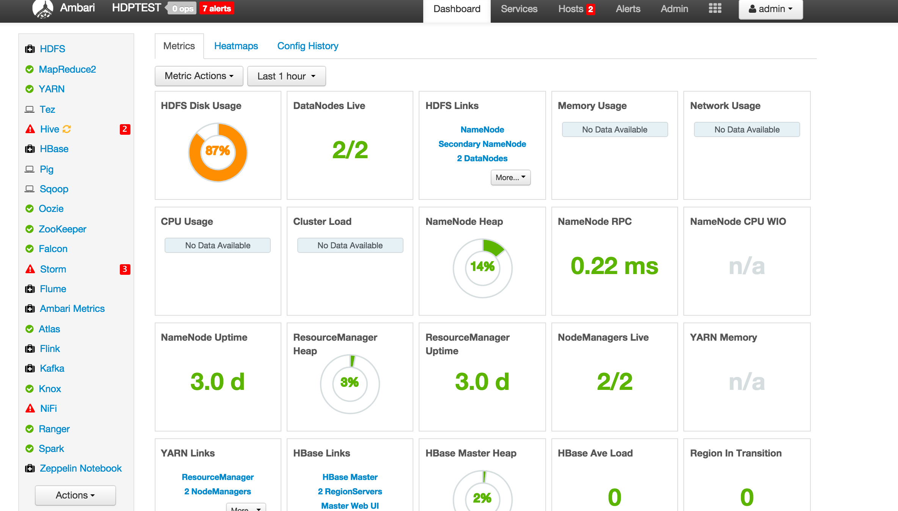
Ambari console

Slide 57
Hadoop Administration
Add / remove node dari cluster
Monitoring cluster health
Start / stop komponen/service
Konfigurasi Hadoop
Setting topologi rack

Slide 58
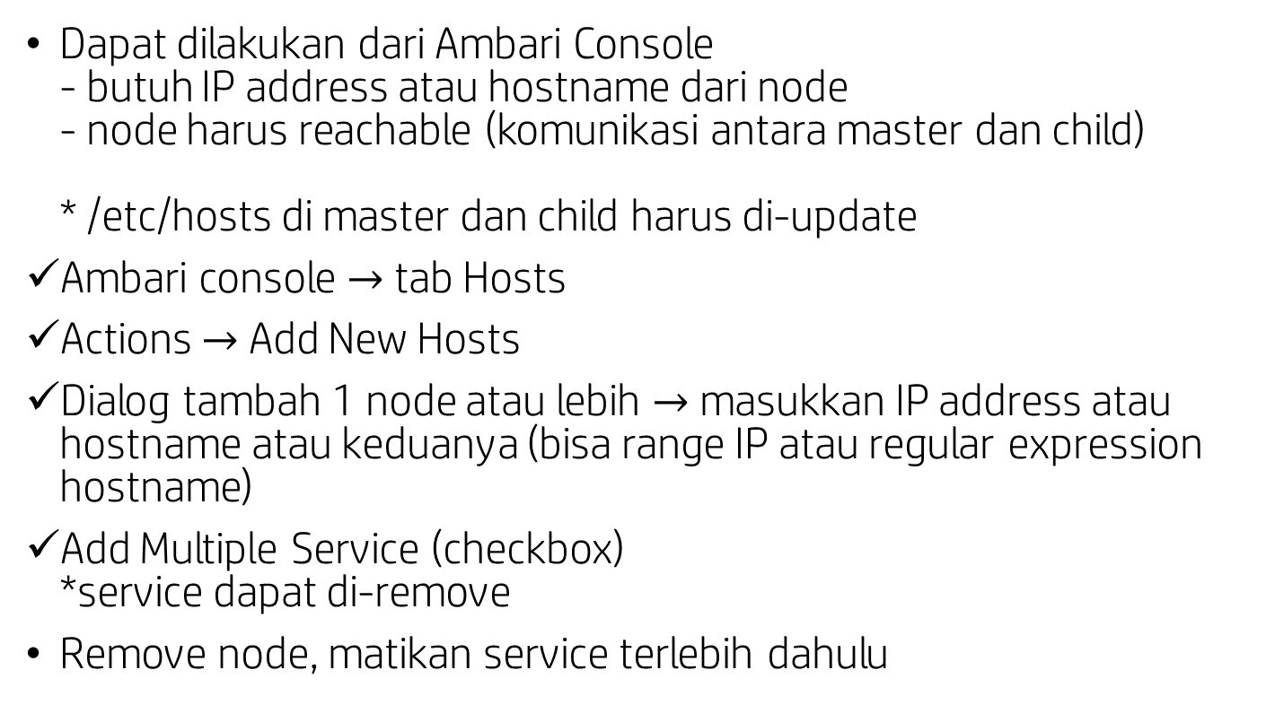
Add/Remove Node dari Cluster
Dapat dilakukan dari Ambari Console - butuh IP address atau hostname dari node - node harus reachable (komunikasi antara master dan child) * /etc/hosts di master dan child harus di-update
Ambari console $→$ tab Hosts
Actions $→$ Add New Hosts
Dialog tambah 1 node atau lebih $→$ masukkan IP address atau hostname atau keduanya (bisa range IP atau regular expression hostname)
Add Multiple Service (checkbox) *service dapat di-remove
Remove node, matikan service terlebih dahulu

Slide 59
Monitoring Cluster Health
Dapat dilakukan melalui Ambari Console Monitor node dan service yang ada
Disk Space
DFS Disk Check dengan DFS Report (hdfs dfsadmin –report) - mengetahui low storage - dapat dilihat di Ambari Console

Slide 60
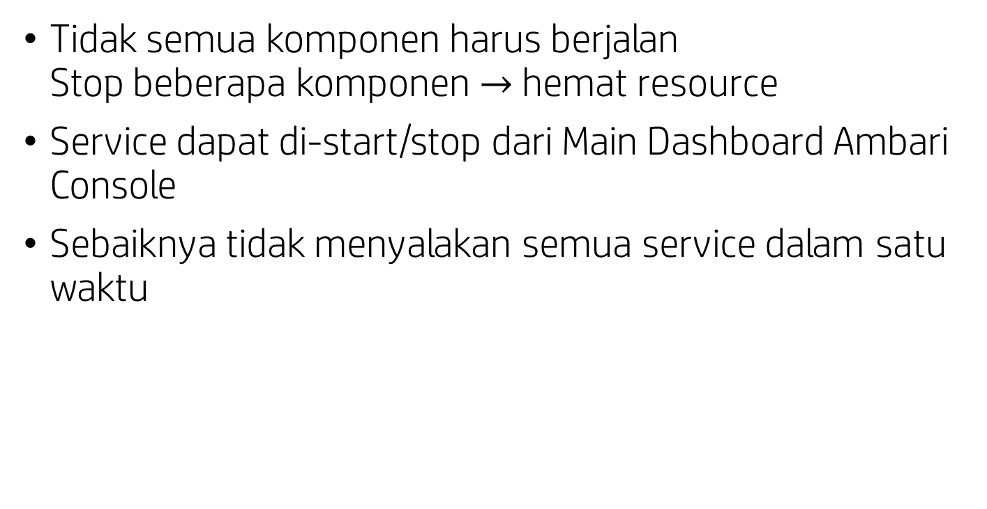
Start/Stop Komponen
Tidak semua komponen harus berjalan Stop beberapa komponen $→$ hemat resource
Service dapat di-start/stop dari Main Dashboard Ambari Console
Sebaiknya tidak menyalakan semua service dalam satu waktu

Slide 61
Configuration files
hadoop-env.sh – environment variable untuk run Hadoop
core-site.xml – configuration setting Hadoop Core, I/O setting HDFS dan MapReduce
hdfs-site.xml – configuration setting HDFS daemon: NameNode, Secondary NameNode, DataNode
mapred-site.xml – configuration setting MapReduce daemon: JobTracker, TaskTracker
Masters – Daftar mesin yang run Secondary NameNode
slaves – Daftar mesin yang run DataNode dan TaskTracker
hadoop-metrics.properties – kontrol metric pada Hadoop
log4j.properties – system logfiles, NameNode audit log, task log untuk TaskTracker child proses

Slide 62
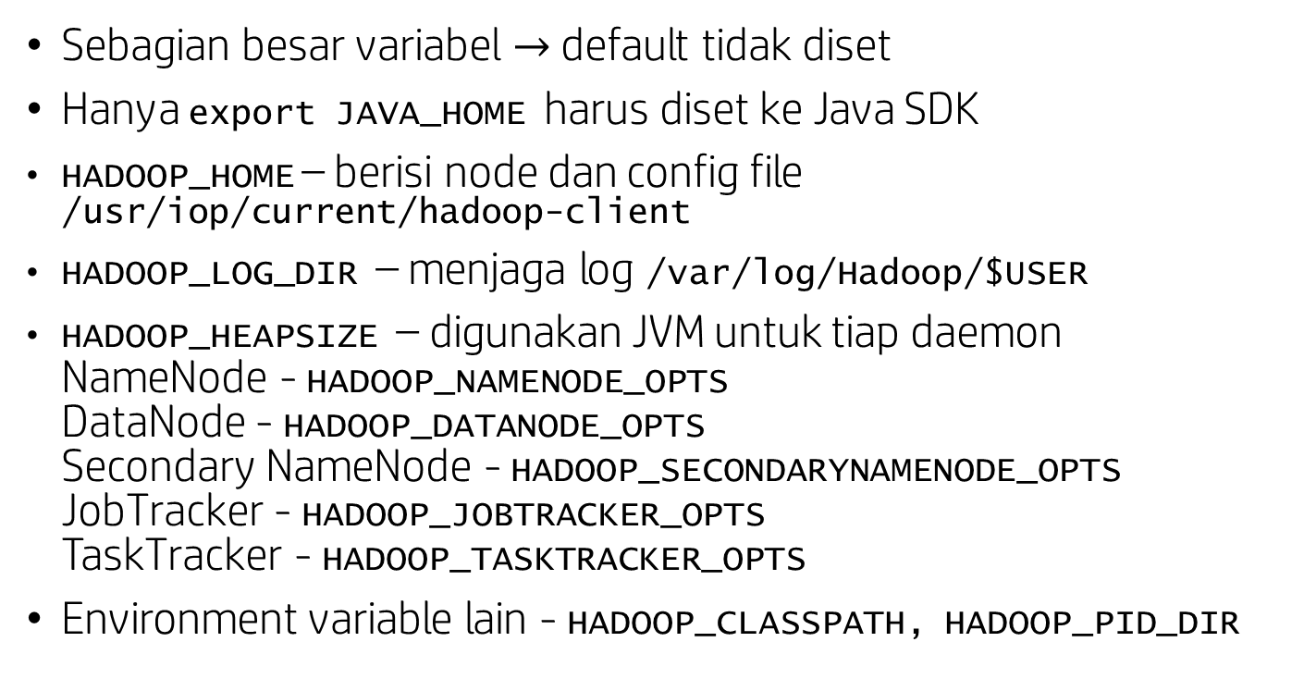
hadoop-env.sh settings
Sebagian besar variabel $→$ default tidak diset
Hanya export JAVA_HOME harus diset ke Java SDK
HADOOP_HOME – berisi node dan config file /usr/iop/current/hadoop-client
HADOOP_LOG_DIR – menjaga log /var/log/Hadoop/$USER
HADOOP_HEAPSIZE – digunakan JVM untuk tiap daemon NameNode - HADOOP_NAMENODE_OPTS DataNode - HADOOP_DATANODE_OPTS Secondary NameNode - HADOOP_SECONDARYNAMENODE_OPTS JobTracker - HADOOP_JOBTRACKER_OPTS TaskTracker - HADOOP_TASKTRACKER_OPTS
Environment variable lain - HADOOP_CLASSPATH, HADOOP_PID_DIR

Slide 63
core-site.xml setting
fs.defaultfs – nama default filesystem. URI dengan scheme dan authority menentukan implementasi FileSystem. Scheme menentukan config property (fs.SCHEME.impl) penamaan class implementasi FileSystem. Authority menentukan host, port, dll FileSystem. Default file:///
hadoop.tmp.dir – base untuk direktori sementara lainnya /tmp/hadoop-${user.name}
fs.trash.interval – jumlah menit antara trash checkpoint. Jika 0, trash feature disabled (default). Jika > 0, file terhapus akan dimasukkan ke .trash pada direktori home milik user
io.file.buffer.size – ukuran buffer untuk sequence file. Kelipatan hardware page size (4096 pada x86), menentukan buffer saat read dan write

Slide 64
core-site.xml setting
hadoop.rpc.socket.factory.class.default – default SocketFactor untuk digunakan. Parameter untuk diformat sebagai package.FactoryClassName
hadoop.rpc.socket.factory.class.clientprotocol – SocketFactory untuk koneksi ke DFS. Jika null atau kosong, gunakan hadoop.rpc.socket.class.default. Digunakan juga oleh DFSClient untuk membuat socket ke DataNode
*biarkan kedua parameter tersebut kosong, tandai FINAL

Slide 65
hdfs-site.xml setting
dfs.datanode.data.dir – menentukan di mana DFS datanode harus menyimpan blocks-nya pada localFS
dfs.namenode.name.dir - menentukan di mana DFS namenode harus menyimpan name table-nya pada localFS
dfs.blocksize – HDFS blocksize, default 64MB. Rekomendasi: set ke 128MB atau sesuai dengan ukuran data

Slide 66
mapred-site.xml configuration (1)
mapreduce.jobtracker.hosts – menamai file yang berisi daftar nodes yang terhubung dengan jobtracker. Jika value-nya kosong, semua host diizinkan
mapreduce.jobtracker.hosts.exclude – menamai file yang berisi daftar hosts yang harus di-exclude oleh jobtracker. Jika value-nya kosong, tidak ada host yang di-exclude
mapreduce.job.maxtaskfailures.per.tracker – jumlah task-failure pada tasktracker job yang diberikan setelah task baru mana yang tidak di-assign ke job. Default 3.
mapreduce.jobtracker.tasktracker.maxblacklists – jumlah blacklist untuk TaskTracker oleh berbagai job yang di-blacklisted di semua job. Tracker akan diberikan task kemudian (setelah 1 hari). Tracker akan menjadi healthy tracker setelah restart. Default 4.

Slide 67
mapred-site.xml configuration (2)
mapreduce.job.reduces – jumlah default reduce task per job. Umumnya diset ke 99% ke kapasitas reduce cluster, jadi jika sebuah node gagal/down, makan reduce masih bisa dieksekusi dalam 1 gelombang. Dihiraukan ketika mapred.job.tracker “local”. Default 1. Rekomendasi diset 90%.
mapreduce.map.speculative – Jika TRUE, multiple instance dari beberapa map task akan dieksekusi paralel. Default TRUE.
mapreduce.reduce.speculative – Jika TRUE, multiple instance dari beberapa reduce task akan dieksekusi paralel. Default TRUE. Rekomendasi FALSE.
mapreduce.tasktracker.map.tasks.maximum - Jumlah max map tasks yang akan dijalankan secara simultan oleh TaskTracker. Default 2. Rekomendasi set relevan ke jumlah CPU dan memori di tiap DataNode

Slide 68
mapred-site.xml configuration (3)
mapreduce.tasktracker.reduce.tasks.maximum - Jumlah max reduce tasks yang akan dijalankan secara simultan oleh TaskTracker. Default 2. Rekomendasi set relevan ke jumlah CPU dan memori di tiap DataNode
mapreduce.jobtracker.taskscheduler – Class bertanggung jawab untuk scheduling task. Default ke FIFO scheduler. Rekomendasi menggunakan Job Queue Task – org.apache.hadoop.mapred.JobQueueTaskScheduler
mapreduce.jobtracker.restart.recover – Recover job gagal ketika JobTracker restart. Untuk cluster produksi direkomendasikan diset TRUE.

Slide 69
mapred-site.xml configuration (4)
mapreduce.cluster.local.dir – Direktori lokal di mana MapReduce menyimpan file data intermediate. Bisa berbentuk daftar terpisah dengan koma, direktori di divais berbeda untuk menyebar I/O disk. Direktori yang tidak eksis dihiraukan. Default ${hadoop.tmp.dir}/mapred/local

Slide 70
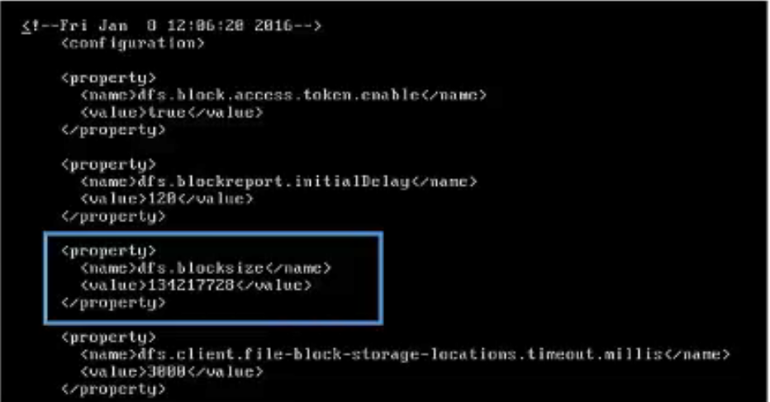
Konfigurasi Hadoop - Contoh
Stop Service sebelum melakukan perubahan
Ganti ke direktori conf, hdfs-site.xml: cd /usr/iop/current/hadoop-client/conf vi hdfs-site.xml

Slide 71
Setting Topologi Rack (Rack Awareness)
Dapat didefinisikan dengan script, spesifik node di rak mana
Script di topology.script.file.name property di core-site.xml Contoh: <property> <name>topology.script.file.name</name> <value>/opt/ibm/biginsights/hadoop-conf/rack-aware.sh</value> <property>
Network topology script menerima argumen 1 atau lebih IP address node-nya di cluster Return stdout daftar nama rack, 1 untuk setiap input Urutan input dan output harus konsisten
*contoh: http://wiki.apache.org/hadoop/topology_rack_awareness_scripts

Slide 72
Aktivitas Kelas
Instalasi Hadoop
Setup Single Node
Setup Cluster
Menjalankan perintah dasar Hadoop
Meletakkan dan mengambil data dari HDFS
Memasukkan data dari database ke HDFS

Slide 73
Referensi
https://courses.cognitiveclass.ai/courses/course-v1:BigDataUniversity+BD0111EN+2016/
https://www.ibm.com/analytics/hadoop/hdfs
https://hadoop.apache.org/docs/r2.7.2/hadoop-project-dist/hadoop-hdfs/HdfsUserGuide.html

Slide 74





IKUTI KAMI
digitalent.kominfo
digitalent.kominfo
DTS_kominfo
Digital Talent Scholarship 2019
Pusat Pengembangan Profesi dan Sertifikasi
Badan Penelitian dan Pengembangan SDM
Kementerian Komunikasi dan Informatika
Jl. Medan Merdeka Barat No. 9
(Gd. Belakang Lt. 4 - 5)
Jakarta Pusat, 10110
digitalent.kominfo.go.id

